Slide 1
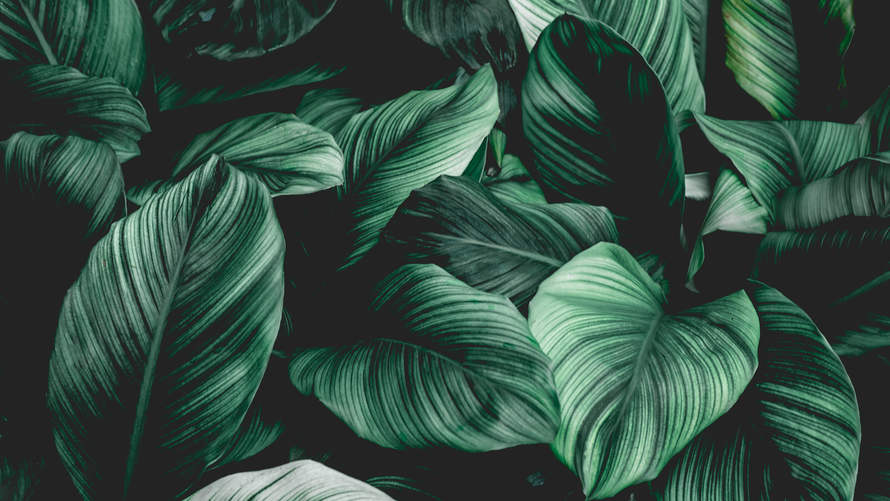
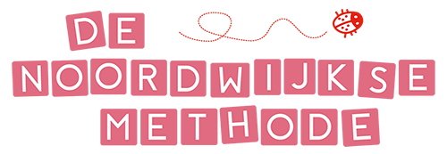
Les 2: De ontdekking van nieuwe planten en dieren 2

Slide 2
Hoe geef je les met de Noordwijkse Methode?
Lesgeven met De Noordwijkse Methode betekent dat je werkt vanuit thema’s die betekenisvol zijn voor kinderen, waarbij je vakken integreert en aansluit bij hun interesses en talenten.
Je start met het vaststellen van kerndoelen, prikkelt de nieuwsgierigheid met inspirerende informatie, en laat leerlingen nadenken met behulp van de Denkbubbels. Vervolgens geef je ruimte voor eigen inbreng en samenwerking, en kies je actieve werkvormen die passen bij verschillende leerstijlen. Tot slot is er altijd aandacht voor reflectie: kinderen denken na over wat ze geleerd hebben en hoe ze zich verder willen ontwikkelen. Zo staat het kind écht centraal in het leerproces.

Slide 3
Hoe geef je les met de Noordwijkse Methode?
Een les volgens De Noordwijkse Methode is opgebouwd in vier fasen:
Inspiratie 1 – Je start met het prikkelen van nieuwsgierigheid: een verhaal, filmpje, voorwerp of ervaring roept verwondering op en activeert voorkennis.
Inspiratie 2 – Je verdiept de kennis met nieuwe informatie, bijvoorbeeld via boeken, een gastspreker of een onderzoeksvraag. Hier koppel je ook Denkbubbels aan het thema.
Vaardigheden – Leerlingen gaan zelf aan de slag met creatieve, onderzoekende of samenwerkende werkvormen waarin ze hun kennis toepassen.
Reflectie – Aan het eind kijk je samen terug: Wat heb je geleerd? Wat ging goed? Wat wil je nog verder onderzoeken of verbeteren?

Slide 4
Hoe geef je les met de Noordwijkse Methode?
Elke les binnen De Noordwijkse Methode duurt in principe 90 minuten en volgt de vaste opbouw: twee inspiratiefases, een vaardigheidsfase en een reflectiemoment.
In de bijbehorende PowerPoint staan vaak extra werkvormen opgenomen, zodat leerkrachten kunnen kiezen wat het beste past bij hun groep en de beschikbare tijd. In de noties van de PowerPoints staan vaak extra tips en linkjes naar websites.
Elke les is gedifferentieerd naar groep 3-4, groep 5-6 en groep 7-8
Download de bijlagen via www.noordwijksemethode.nl
Notes:
Link naar de bijlagen:

Slide 5
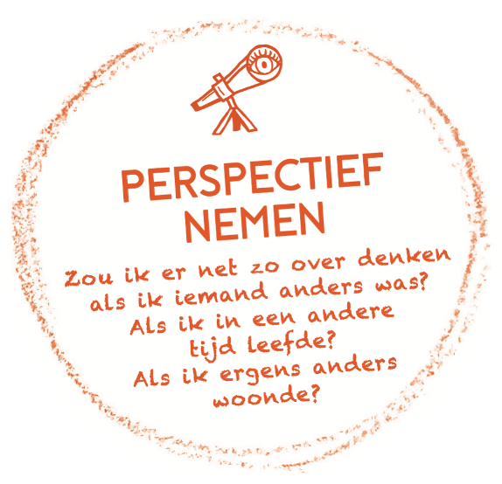


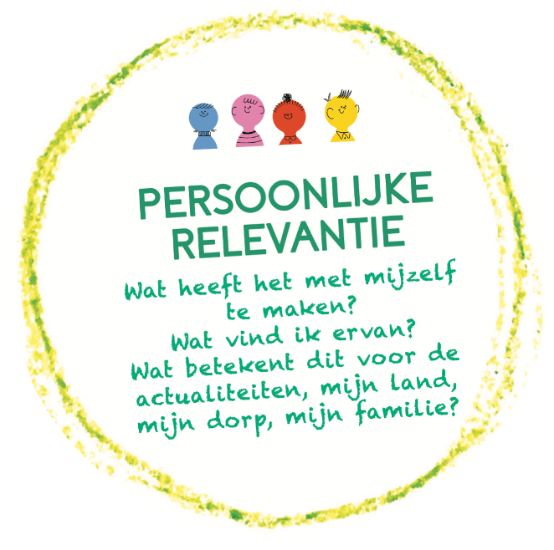

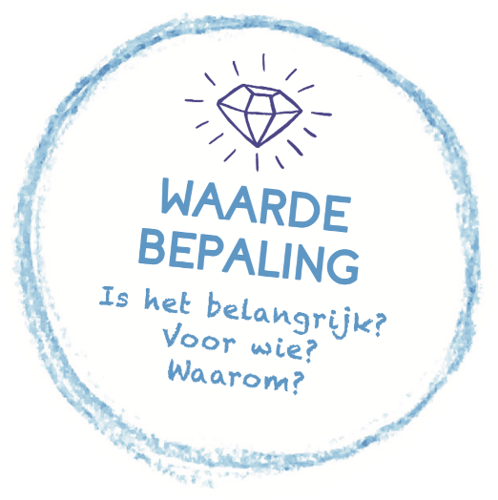

Losse Denkbubbels om te gebruiken bij je les

Slide 6
Achtergrondinformatie voor de leerkracht
De wereld naar jouw achtertuin: https://historianet.nl/maatschappij/dagelijks-leven/tuingeschiedenis-plantenjagers-brachten-de-wereld-naar-je-achtertuin
Hoe komt het beestje aan zijn naam? https://natuurwijzer.naturalis.nl/leerobjecten/taxonomie-hoe-komt-het-beestje-aan-zijn-naam
Wetenschappelijk tekenen: https://natuurwijzer.naturalis.nl/leerobjecten/wetenschappelijk-tekenen-het-gaat-om-de-details

Slide 7
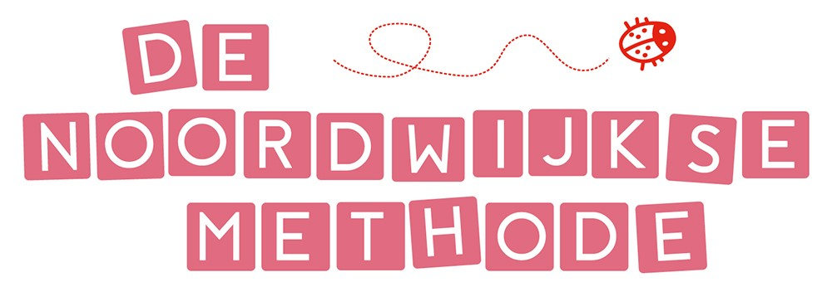
Benodigdheden voor dit atelier
Les 1 & 2
Bijlagen horend bij de les
Tekenpapier, potlood, gum
Les 3
Bijlagen horend bij de les
Klei
Tekenpapier, potlood, gum
Les 4
Bijlagen horend bij de les
Pen, papier, (kleur)potloden

Slide 8
Groepen 3-4

Slide 9
Doelen
Kennis: "Ik heb een brede algemene ontwikkeling” kennis maken met de wereld om je heen | Ik weet wat een ontdekking doen inhoudt. Ik weet hoe planten en dieren in de 17e eeuw werden vastgelegd. Ik weet welke soorten zijn ontdekt tijdens ontdekkingsreizen.
Inzicht: (Denkbubbels) "Ik weet wie ik ben en wat ik wil” reflectie op jezelf en de wereld | Ik kan bedenken hoe mijn niet-bestaande diersoort eruit ziet (creatief denken).
Vaardigheden: "Ik kan mijn kennis en inzicht toepassen in mijn leren, mijn leven en de omgang met de mensen om mij heen.” Werkvormen, toepassingen en de transfer van het geleerde naar nieuwe situaties. | Ik kan een niet-bestaand diersoort tekenen. Ik kan schetsen.

Slide 10
Programma van vanmiddag
We gaan vanmiddag aan de slag met de volgende opdrachten:
Wie van de drie
Tips voor tekenopdracht
Wetenschappelijke tekening maken
Presentaties
3-4

Slide 11
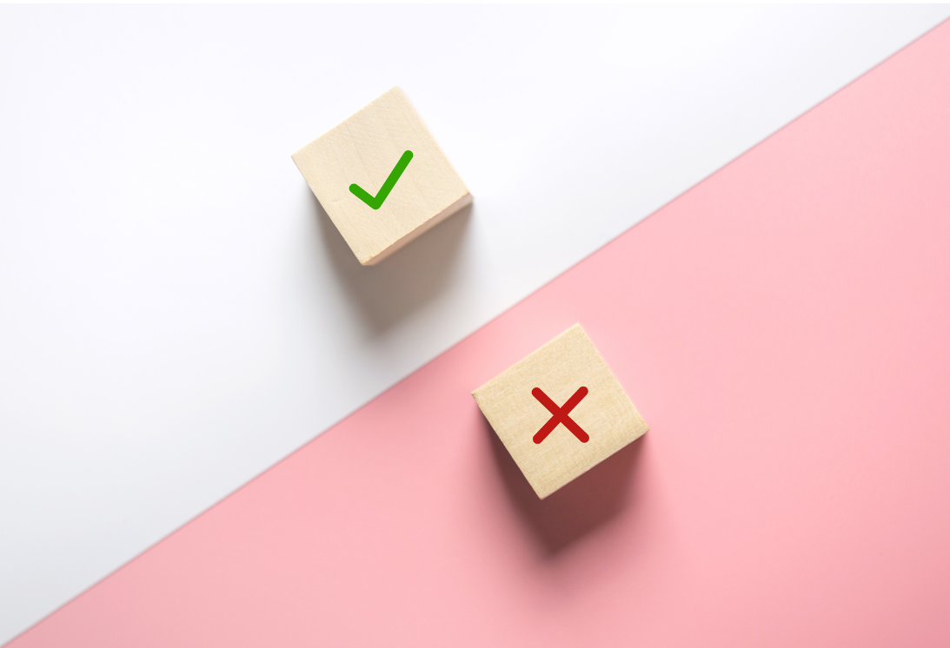
Inspiratie deel 1: nieuwsgierigheid prikkelen en voorkennis activeren
Welk diersoort bestaat niet?
Luister naar de drie verhalen.
2 kloppen, 1 is verzonnen.
3-4
Notes:
By Zhangzhugang - Own work, CC BY-SA 3.0, https://commons.wikimedia.org/w/index.php?curid=21276931

Slide 12
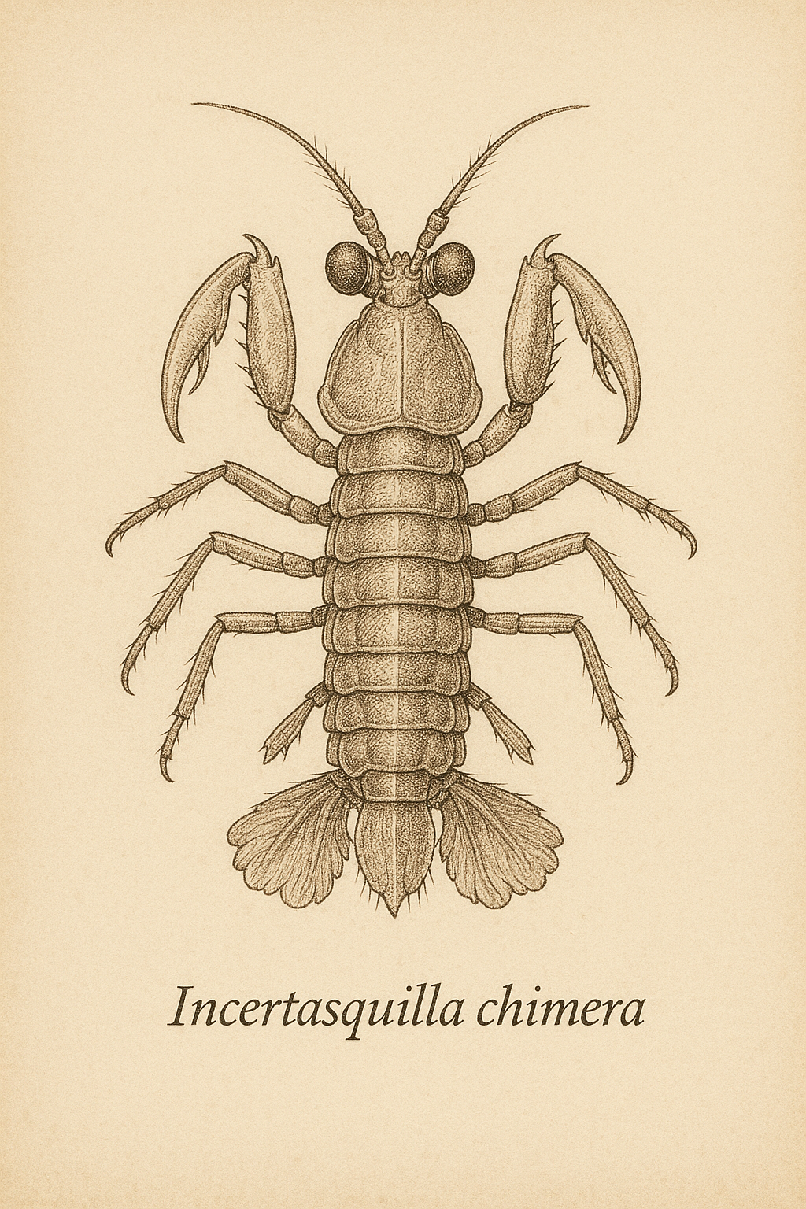
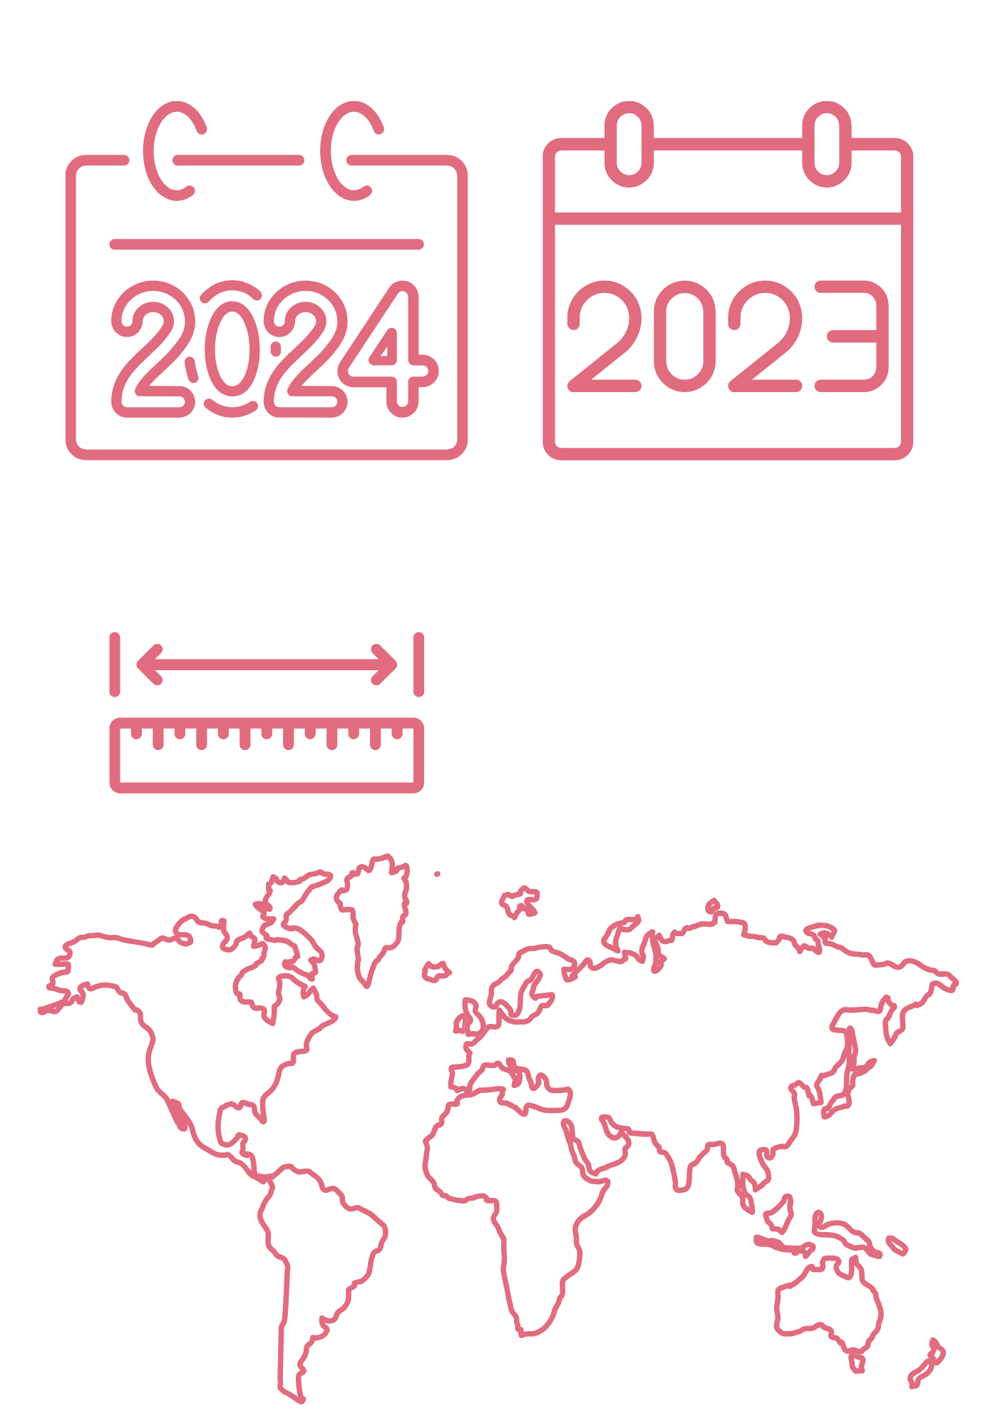
Inspiratie deel 1: nieuwsgierigheid prikkelen en voorkennis activeren
1. De bidsprinkhaankreeft
9 centimeter
In de zee bij Australië
Bijzonder omdat:
Hij lijkt een beetje op een garnaal
Hij heeft felle kleuren, strepen en nep-ogen op zijn rug (oogvlekken) om vijanden te laten schrikken.
Hij kan met razendsnelle voorpoten prooien grijpen
Wetenschappers hadden nog nooit zo’n soort met dit patroon gezien.
3-4
Notes:
Bron afbeelding: https://novataxa.blogspot.com/2024/10/incertasquilla.html

Slide 13
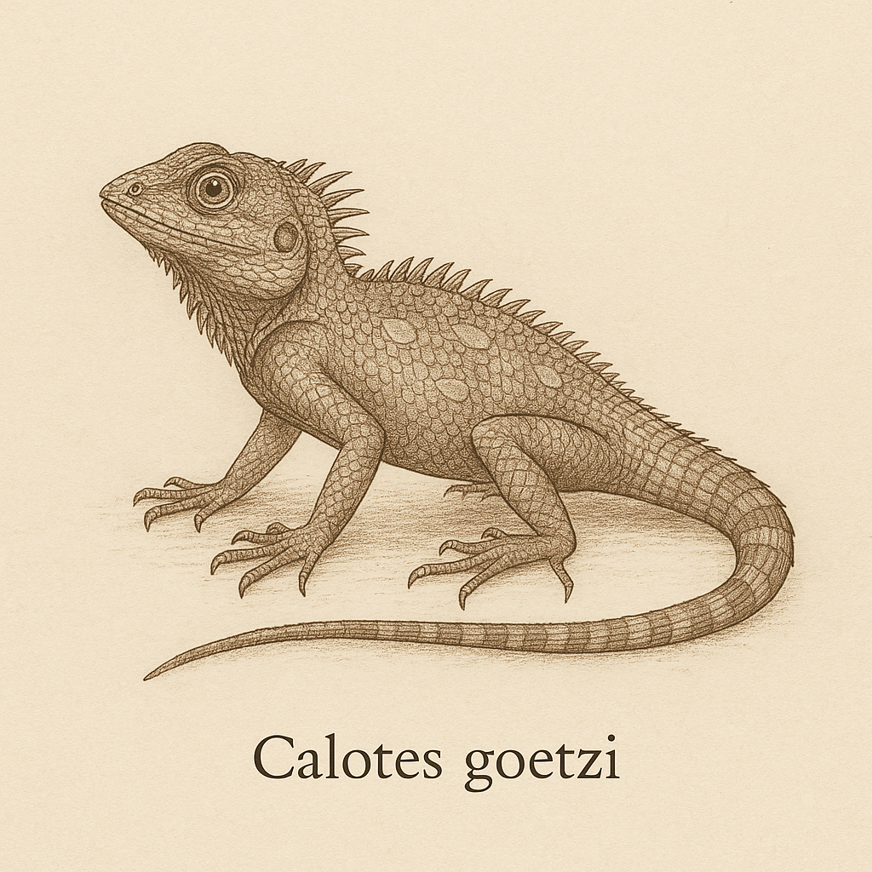
Inspiratie deel 1: nieuwsgierigheid prikkelen en voorkennis activeren
2. De blauwe kuifhagedis
30 centimeter
In Cambodja
Bijzonder omdat:
Het mannetje heeft een felblauwe kuif op zijn kop, die hij opzet om indruk te maken op de vrouwtjes.
Deze hagedis kan van kleur veranderen!
Hij leeft in bomen en verdedigt zijn gebied fel, vooral als hij eieren bewaakt.
Wetenschappers vonden hem tijdens een expeditie in een bergregenwoud.
3-4
Notes:
Bron afbeelding: https://novataxa.blogspot.com/2024/10/incertasquilla.html

Slide 14
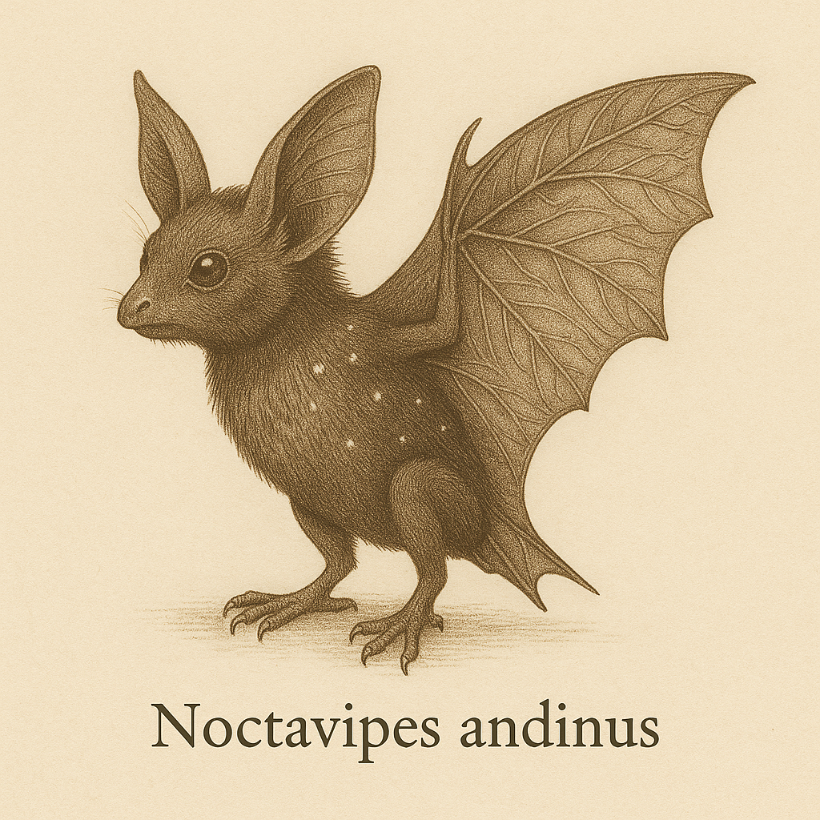
Inspiratie deel 1: nieuwsgierigheid prikkelen en voorkennis activeren
3. Nachtvleugelaar uit de Andes
15 centimeter
Peruaanse Andes
Bijzonder omdat:
De Nachtvleugelaar is een nachtactief zoogdier, dat leeft hoog in de boomtoppen van de Andes.
De vleugels lijken op bladeren, wat zorgt voor perfecte camouflage.
Zijn grote oren en gevoelige neus helpen hem om ‘s nachts prooien te vinden, zoals motten en kevers.
Het dier werd per toeval ontdekt door biologen die op zoek waren naar een nieuwe soort boomkikker.
3-4
Notes:
Ontdekt in: 2024
Waar: Nevelwoud van de Peruaanse Andes, op 2.000 meter hoogte
Lengte: Ongeveer 15 cm (spanwijdte vleugels: 30 cm)
Bijzonderheden:
Noctavipes andinus is een nachtactief zoogdier, dat leeft hoog in de boomtoppen van de Andes.
De vleugels lijken op bladeren met bruine nerven en een groene waas, wat zorgt voor perfecte camouflage.
Op zijn rug zitten lichtgevende vlekjes, die alleen oplichten bij maanlicht – wetenschappers denken dat hij hiermee communiceert met soortgenoten.
Zijn grote oren en gevoelige neus helpen hem om ‘s nachts prooien te vinden, zoals motten en kevers.
Het dier werd per toeval ontdekt door biologen die op zoek waren naar een nieuwe soort boomkikker.

Slide 15
Inspiratie deel 1: nieuwsgierigheid prikkelen en voorkennis activeren
Antwoord
De Nachtvleugelaar uit de Andes is een dier dat niet echt bestaat!
3-4

Slide 16
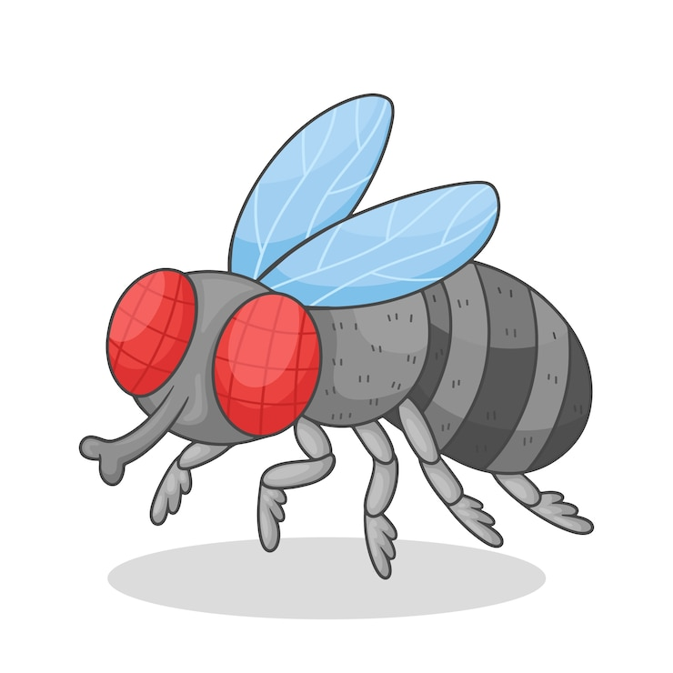
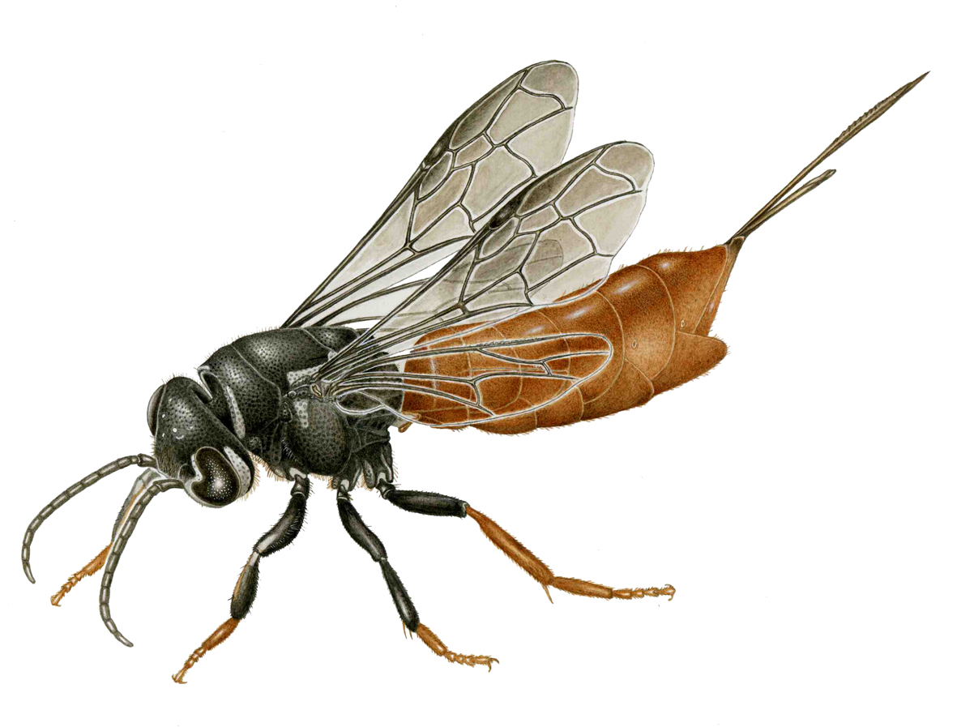
Inspiratie deel 2: nieuwe kennis aanbieden
Wetenschappelijk tekenen
Wetenschappelijk tekenen betekent dat je een dier tekent zoals het er echt uitziet. Je kijkt goed naar de vorm, de kleuren en de details van het dier. Dit helpt wetenschappers om dieren beter te begrijpen en te bestuderen.
Wetenschappelijk tekenen
Cartoon
3-4
Bron: Natuurwijzer
Bron: Freepik
Notes:
Bron: https://natuurwijzer.naturalis.nl/leerobjecten/wetenschappelijk-tekenen-het-gaat-om-de-details
Bron: https://nl.freepik.com/vrije-foto-vectoren/cartoon-vlieg

Slide 17
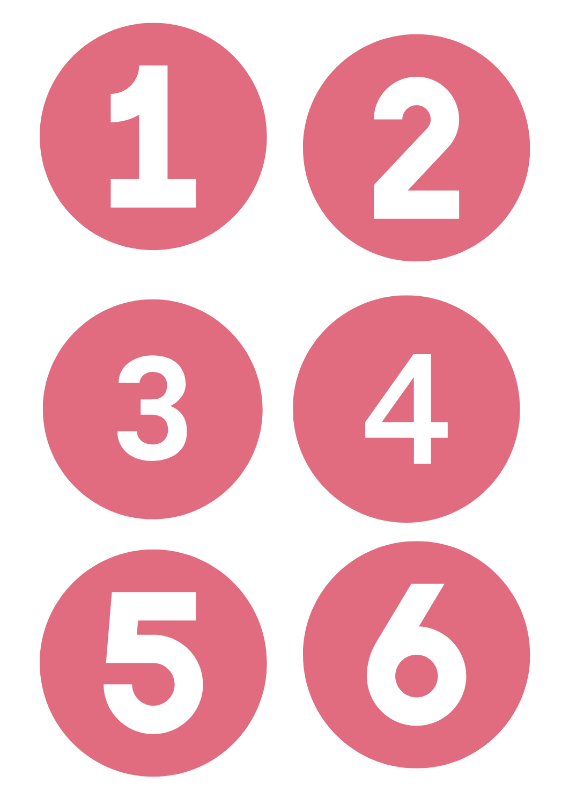
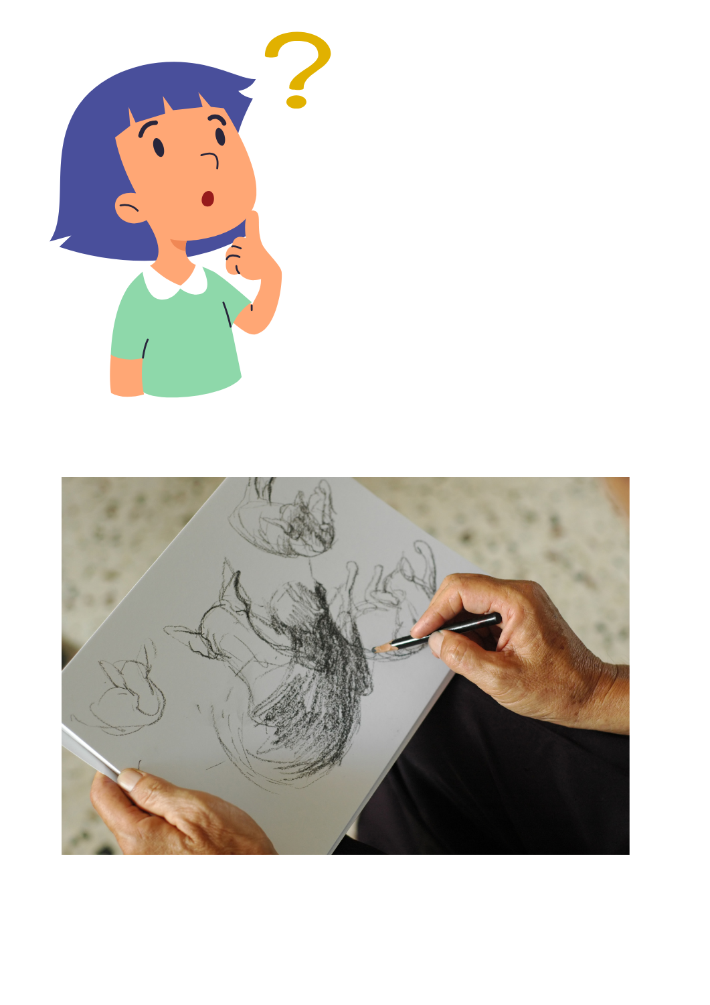
Inspiratie deel 2: nieuwe kennis aanbieden
Stappenplan voor wetenschappelijk tekenen
Eerst nadenken
Denk eerst goed na over hoe jouw verzonnen dier eruit ziet. Wat is er bijzonder aan de vorm, de poten, de oren en de staart?
3-4

Slide 18
Inspiratie deel 2: nieuwe kennis aanbieden
Stappenplan voor wetenschappelijk tekenen
Teken met potlood
Maak eerst een schets met potlood. Druk met het potlood niet te hard op het papier, zo kun je de lijnen makkelijk weer uitgummen.
3-4
Notes:
Tip: Laat de kinderen even oefenen met het schetsen.

Slide 19
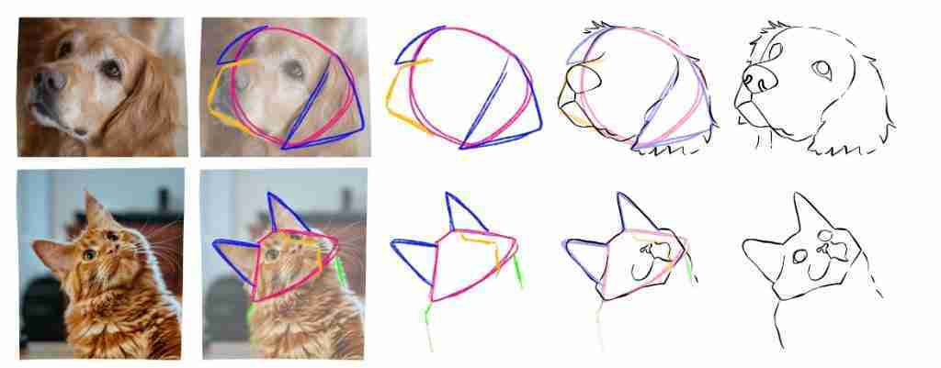
Inspiratie deel 2: nieuwe kennis aanbieden
Stappenplan voor wetenschappelijk tekenen
Teken eerst de vormen
Teken eerst de vormen van het dier, zoals cirkels, ovalen en rechthoeken. Zo is het makkelijker om eventueel poten, vleugels en een staart aan het lichaam te tekenen.
3-4
Bron: Gouden lijntjes
Notes:
Bron: https://goudenlijntjes.nl/makkelijk-dier-tekenen-vaderdag/

Slide 20
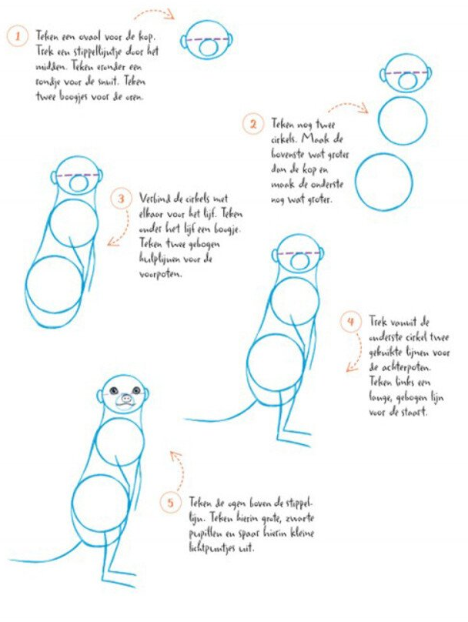
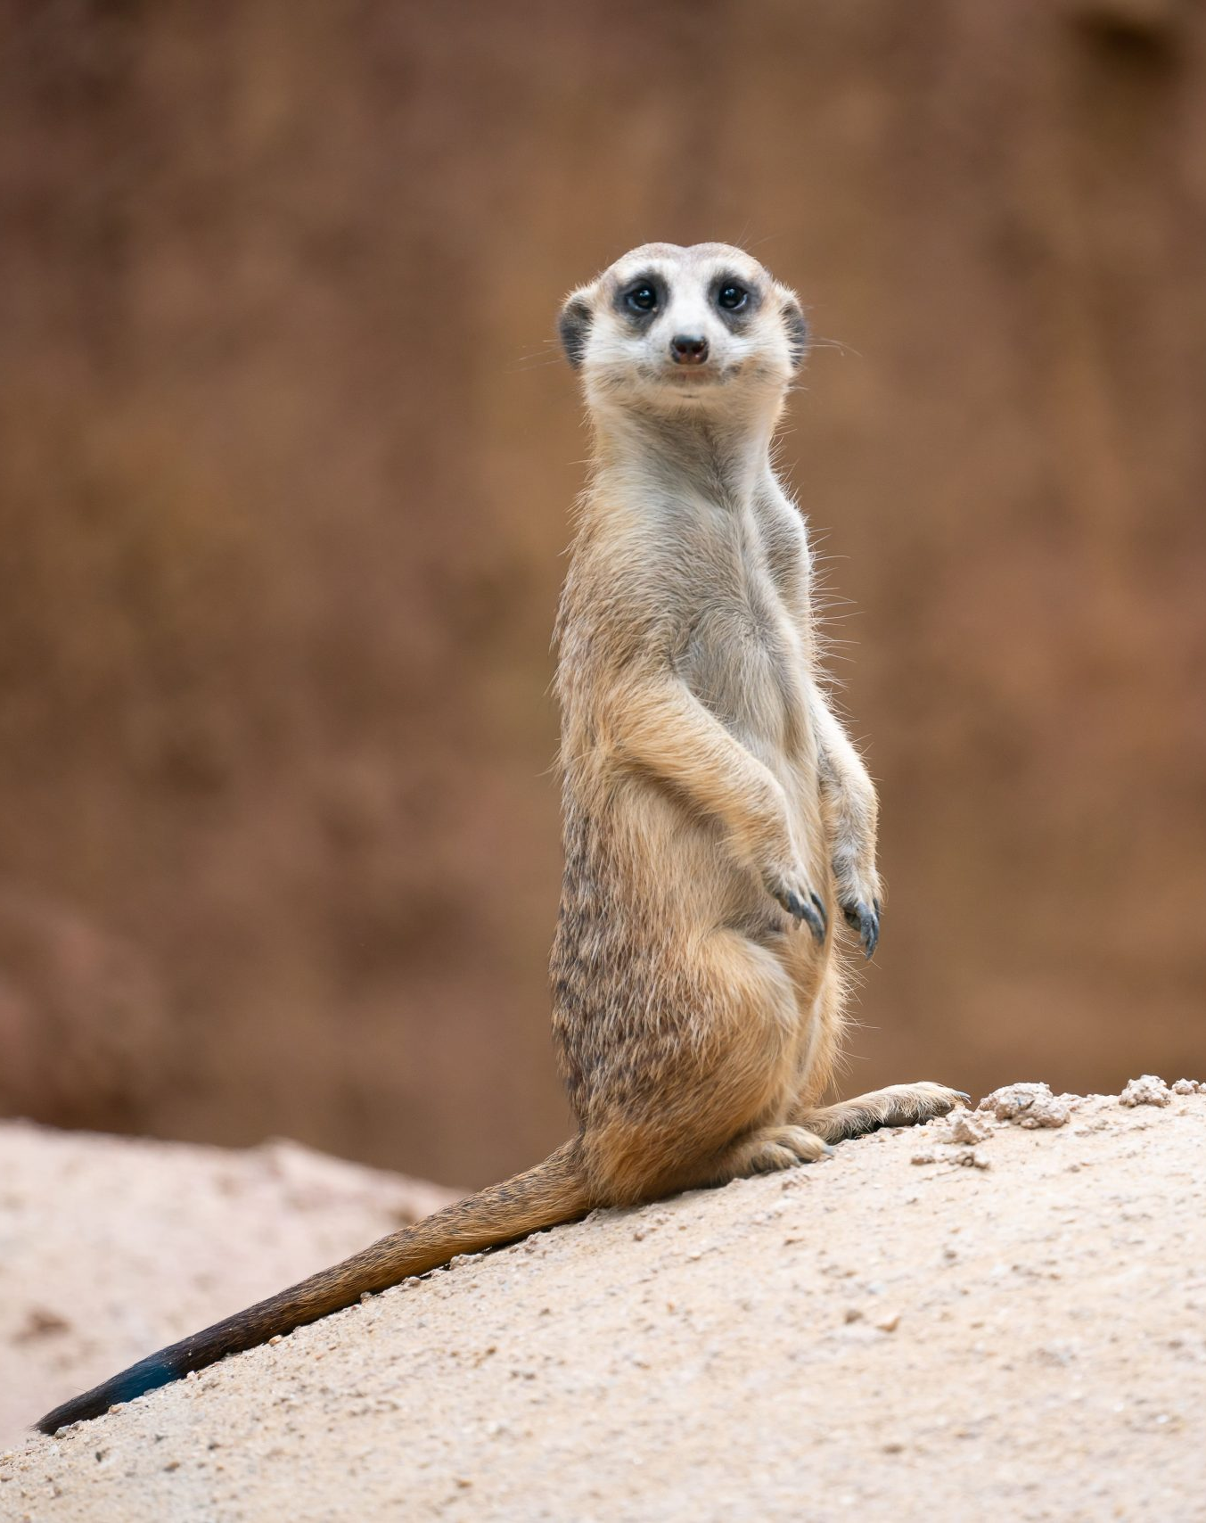
Inspiratie deel 2: nieuwe kennis aanbieden
Stappenplan voor wetenschappelijk tekenen
Teken eerst de vormen
Bron: Natgeojunior
Bron: Kaja Art
3-4
Notes:
Tip: Laat de kinderen even oefenen met het schetsen op deze manier.
Bron: https://www.natgeojunior.nl/weetjes/weet-je-dit-al-over-het-stokstaartje/
Bron: https://www.kajawebshop.nl/schattige-dieren-in-10-stappen.html

Slide 21
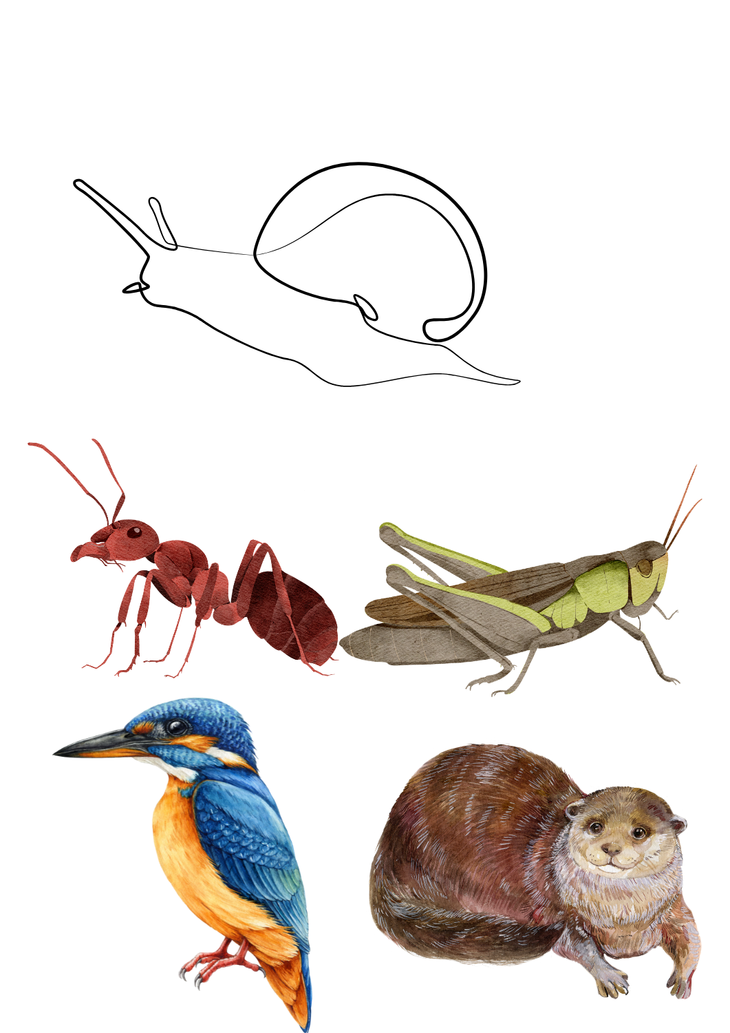
Inspiratie deel 2: nieuwe kennis aanbieden
Stappenplan voor wetenschappelijk tekenen
Langzaam tekenen
Teken niet te snel. Zo vergeet je de details niet te tekenen.
3-4

Slide 22
Inspiratie deel 2: nieuwe kennis aanbieden
Stappenplan voor wetenschappelijk tekenen
Kleuren kiezen
Kies uit welke kleuren jouw dier bestaat en kleur je tekening in.
3-4

Slide 23
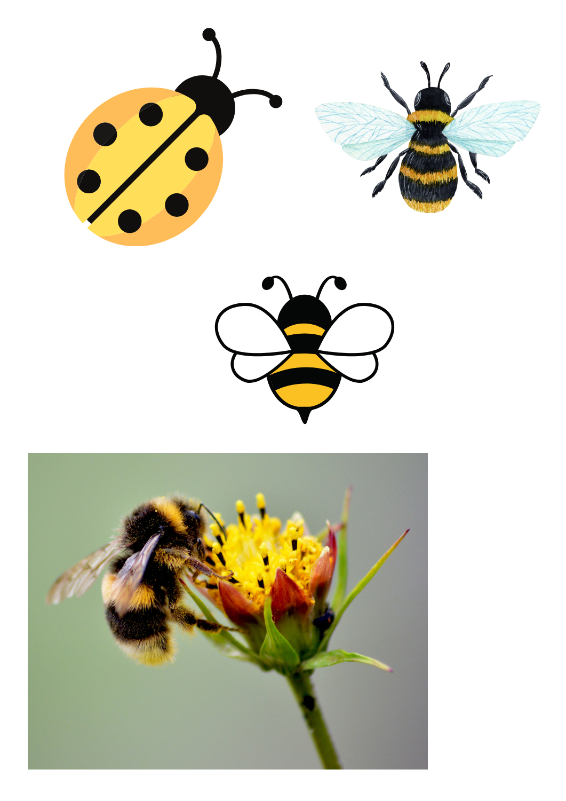
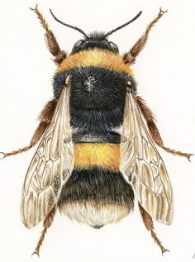
Inspiratie deel 2: nieuwe kennis aanbieden
Bij
Welke tekening is volgens jou het meest wetenschappelijk? Schrijf het cijfer op je wisbordje.
A
B
C
3-4

Slide 24
Inspiratie deel 2: nieuwe kennis aanbieden
Bij
Welke tekening is volgens jou het meest wetenschappelijk? Schrijf het cijfer op je wisbordje.
A
B
C
3-4

Slide 25
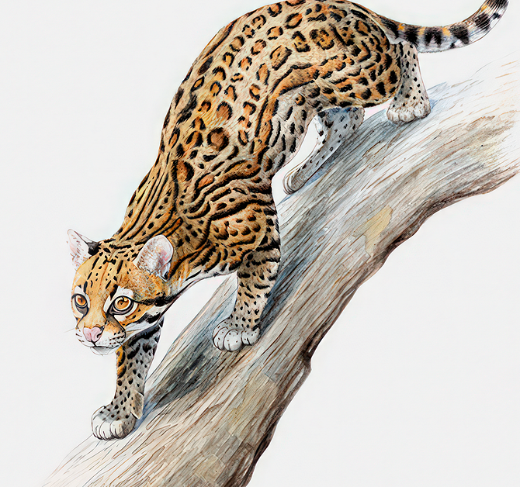
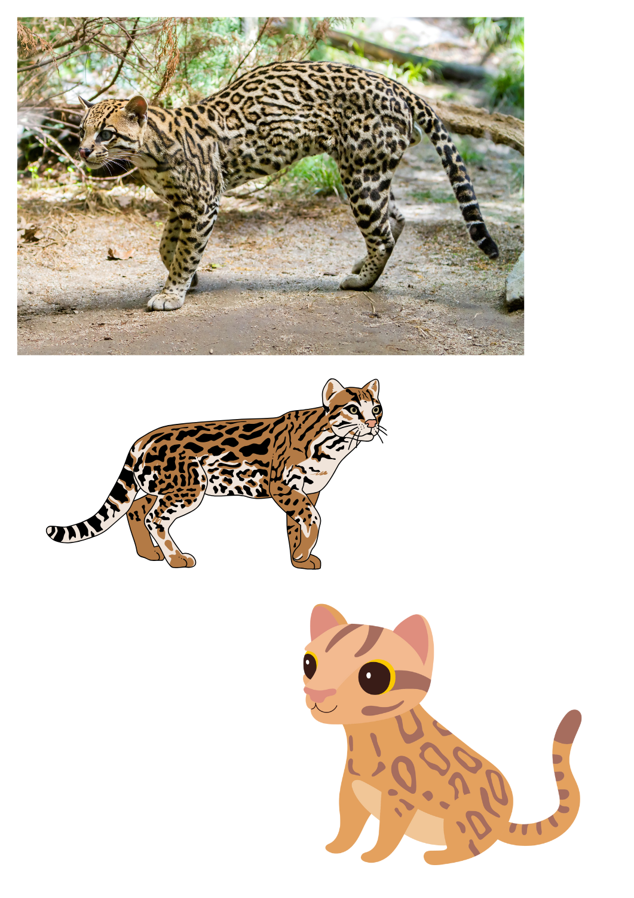
Inspiratie deel 2: nieuwe kennis aanbieden
Ocelot
Welke tekening is volgens jou het meest wetenschappelijk? Schrijf het cijfer op je wisbordje.
A
B
C
A
Bron: Domestika
3-4
Notes:
Bron: https://www.domestika.org/nl/courses/2100-wetenschappelijk-dieren-illustreren-met-aquarel/final_project_lessons

Slide 26
Inspiratie deel 2: nieuwe kennis aanbieden
Ocelot
Welke tekening is volgens jou het meest wetenschappelijk? Schrijf het cijfer op je wisbordje.
A
B
C
A
Bron: Domestika
3-4
Notes:
Bron: https://www.domestika.org/nl/courses/2100-wetenschappelijk-dieren-illustreren-met-aquarel/final_project_lessons

Slide 27
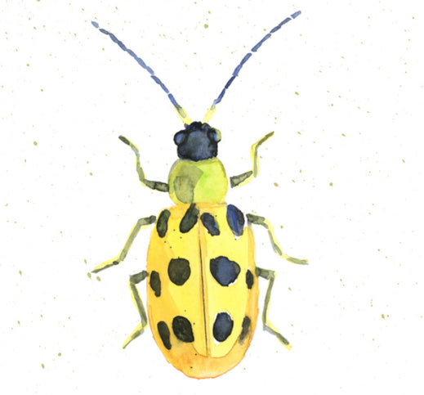
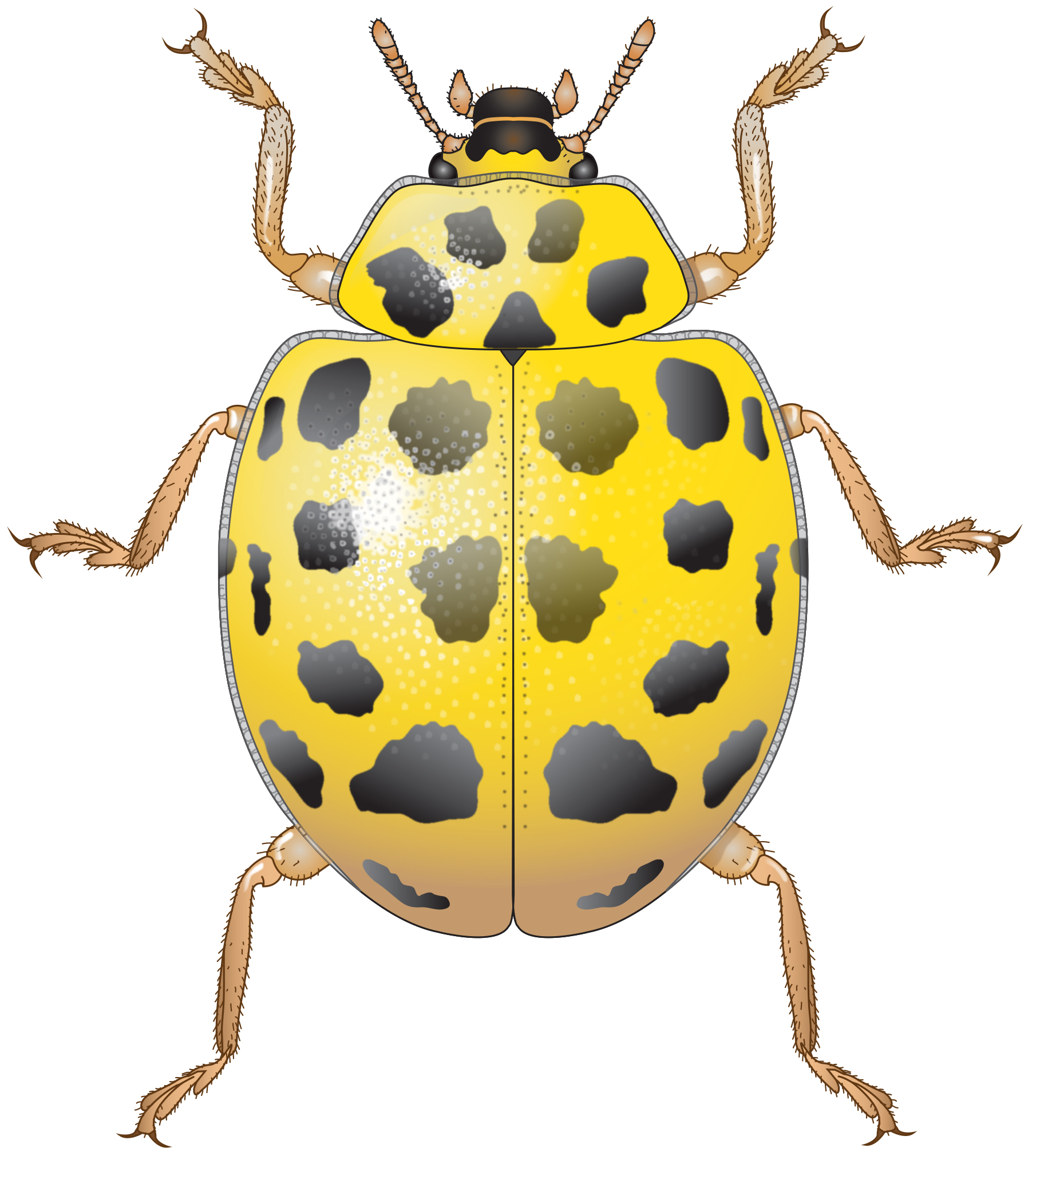
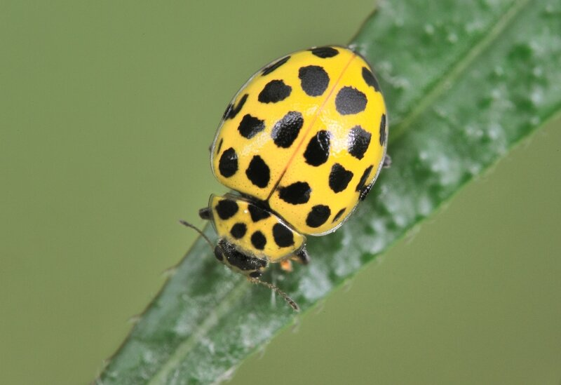
Inspiratie deel 2: nieuwe kennis aanbieden
Citroenlieveheersbeestje
Welke tekening is volgens jou het meest wetenschappelijk? Schrijf het cijfer op je wisbordje.
A
B
Bron: Leukverpakt
Bron: Natuurwijzer
C
3-4
Notes:
Bron: https://natuurwijzer.naturalis.nl/leerobjecten/wetenschappelijk-tekenen-het-gaat-om-de-details
Bron: https://leukverpakt.nl/products/mini-kaart-kever-geel

Slide 28
Inspiratie deel 2: nieuwe kennis aanbieden
Citroenlieveheersbeestje
Welke tekening is volgens jou het meest wetenschappelijk? Schrijf het cijfer op je wisbordje.
A
B
Bron: Leukverpakt
Bron: Natuurwijzer
C
3-4
Notes:
Bron: https://natuurwijzer.naturalis.nl/leerobjecten/wetenschappelijk-tekenen-het-gaat-om-de-details
Bron: https://leukverpakt.nl/products/mini-kaart-kever-geel

Slide 29
Vaardigheden
Wetenschappelijk tekenen
Werkvorm:
Je hebt in de vorige les een eigen diersoort bedacht en ingevuld in de taxonomie. Vandaag ga je deze soort wetenschappelijk tekenen.
Checklist bij werkvorm (wanneer heb je de opdracht behaald?)
Je hebt eerst met potlood een schets gemaakt van je dier.
Je hebt je daarna het dier getekend met pen/stift (over de schets heen).
Je hebt de potloodlijnen uitgegumd.
Je hebt getekend in detail.
Klaar-/verdiepingsopdrachten:
Kleur jouw dier in.
Verzin een passende naam voor jouw dier of plant. Zorg dat het Latijn achtig is, zoals Floribunda invisibilis of Animalus grappius of vertaal een aantal woorden in het Latijn om zo tot een naam te komen.
Teken de omgeving waarin je jouw dier of plant hebt ontdekt.
Schrijf een dagboekverhaal over jouw ontdekking.
Hoe ziet jouw verzonnen dier eruit?
3-4
Notes:
Tip voor de leerkracht: Geef de kinderen tijdens het tekenen gerichte tips (liever 1 tip, dan een aantal tegelijk). Zie voorbeeld Austin’s butterfly: https://www.youtube.com/watch?v=E_6PskE3zfQ (06:32 min)

Slide 30
Vaardigheden
Wetenschappelijk tekenen
TIPS
Teken je dier zoals een echte ontdekkingsreiziger dat zou doen.
Gebruik duidelijke lijnen en vormen.
Teken eerst met potlood, daarna pas met pen/stift.
Geef details aan: kleuren, textuur (harig, glibberig, stekelig), grootte, vormen.
Gum de potloodlijnen naderhand uit.
3-4

Slide 31
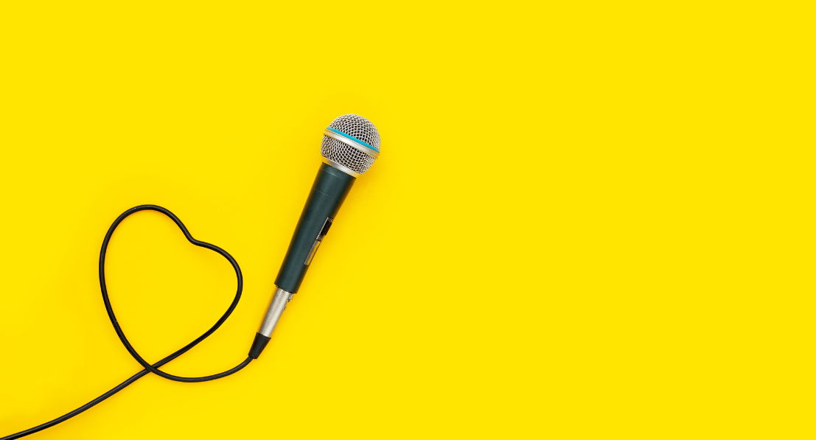
Reflectiewerkvorm
Presenteer je tekening.
Vertel wie je bent, waar je het soort ontdekt hebt en waarom dit soort zo bijzonder is.
3-4
Notes:
Tip: Doe dit in kleine groepjes voor een grotere betrokkenheid.

Slide 32
Groepen 5-6

Slide 33
Doelen
Kennis: "Ik heb een brede algemene ontwikkeling” kennis maken met de wereld om je heen | Ik weet wat een ontdekking doen inhoudt. Ik weet hoe planten en dieren in de 17e eeuw werden vastgelegd. Ik weet welke soorten zijn ontdekt tijdens ontdekkingsreizen.
Inzicht: (Denkbubbels) "Ik weet wie ik ben en wat ik wil” reflectie op jezelf en de wereld | Ik kan bedenken hoe mijn niet-bestaande diersoort eruit ziet (creatief denken). Ik weet waar ik op moet letten tijdens het maken van een wetenschappelijke tekening (waardebepaling).
Vaardigheden: "Ik kan mijn kennis en inzicht toepassen in mijn leren, mijn leven en de omgang met de mensen om mij heen.” Werkvormen, toepassingen en de transfer van het geleerde naar nieuwe situaties. | Ik een wetenschappelijke tekening maken.

Slide 34
Programma van vanmiddag
We gaan vanmiddag aan de slag met de volgende opdrachten:
Wie van de drie
Tips voor tekenopdracht
Wetenschappelijke tekening maken
Presentaties
5-6

Slide 35
Inspiratie deel 1: nieuwsgierigheid prikkelen en voorkennis activeren
Welk diersoort bestaat niet?
Luister naar de drie verhalen.
2 kloppen, 1 is verzonnen.
5-6
Notes:
By Zhangzhugang - Own work, CC BY-SA 3.0, https://commons.wikimedia.org/w/index.php?curid=21276931

Slide 36
Inspiratie deel 1: nieuwsgierigheid prikkelen en voorkennis activeren
1. De bidsprinkhaankreeft
9 centimeter
In de zee bij Australië
Bijzonder omdat:
Hij lijkt een beetje op een garnaal
Hij heeft felle kleuren, strepen en nep-ogen op zijn rug (oogvlekken) om vijanden te laten schrikken.
Hij kan met razendsnelle voorpoten prooien grijpen
Wetenschappers hadden nog nooit zo’n soort met dit patroon gezien.
5-6
Notes:
Bron afbeelding: https://novataxa.blogspot.com/2024/10/incertasquilla.html

Slide 37
Inspiratie deel 1: nieuwsgierigheid prikkelen en voorkennis activeren
2. De blauwe kuifhagedis
30 centimeter
In Cambodja
Bijzonder omdat:
Het mannetje heeft een felblauwe kuif op zijn kop, die hij opzet om indruk te maken op de vrouwtjes.
Deze hagedis kan van kleur veranderen!
Hij leeft in bomen en verdedigt zijn gebied fel, vooral als hij eieren bewaakt.
Wetenschappers vonden hem tijdens een expeditie in een bergregenwoud.
5-6
Notes:
Bron afbeelding: https://novataxa.blogspot.com/2024/10/incertasquilla.html

Slide 38
Inspiratie deel 1: nieuwsgierigheid prikkelen en voorkennis activeren
3. Nachtvleugelaar uit de Andes
15 centimeter
Peruaanse Andes
Bijzonder omdat:
De Nachtvleugelaar is een nachtactief zoogdier, dat leeft hoog in de boomtoppen van de Andes.
De vleugels lijken op bladeren, wat zorgt voor perfecte camouflage.
Zijn grote oren en gevoelige neus helpen hem om ‘s nachts prooien te vinden, zoals motten en kevers.
Het dier werd per toeval ontdekt door biologen die op zoek waren naar een nieuwe soort boomkikker.
5-6
Notes:
Ontdekt in: 2024
Waar: Nevelwoud van de Peruaanse Andes, op 2.000 meter hoogte
Lengte: Ongeveer 15 cm (spanwijdte vleugels: 30 cm)
Bijzonderheden:
Noctavipes andinus is een nachtactief zoogdier, dat leeft hoog in de boomtoppen van de Andes.
De vleugels lijken op bladeren met bruine nerven en een groene waas, wat zorgt voor perfecte camouflage.
Op zijn rug zitten lichtgevende vlekjes, die alleen oplichten bij maanlicht – wetenschappers denken dat hij hiermee communiceert met soortgenoten.
Zijn grote oren en gevoelige neus helpen hem om ‘s nachts prooien te vinden, zoals motten en kevers.
Het dier werd per toeval ontdekt door biologen die op zoek waren naar een nieuwe soort boomkikker.

Slide 39
Inspiratie deel 1: nieuwsgierigheid prikkelen en voorkennis activeren
Antwoord
De Nachtvleugelaar uit de Andes is een dier dat niet echt bestaat!
5-6

Slide 40
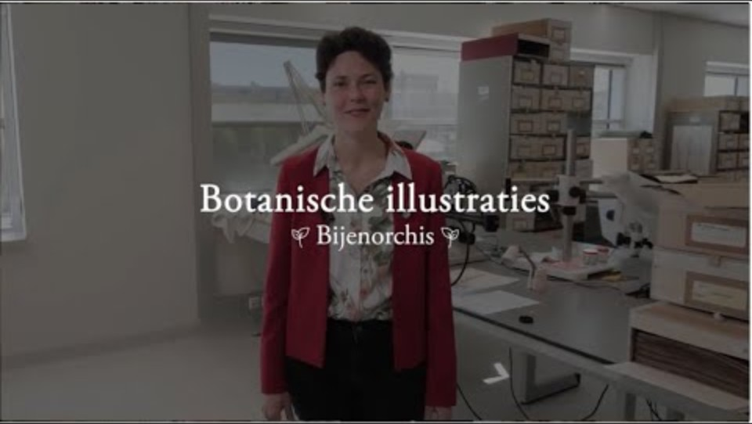
Inspiratie deel 2: nieuwe kennis aanbieden
Wetenschappelijk tekenen
Als wetenschappers een nieuwe ontdekking hebben gedaan, maken ze hier een wetenschappelijke tekening van.
Hoe werkt dit? Esmée Winkel, wetenschappelijk tekenaar voor Naturalis legt het in de video uit.
Maak aantekeningen met tips.
Wat is belangrijk bij het maken van een wetenschappelijke tekening?
5-6
Notes:
https://www.youtube.com/watch?v=-tW-f_f9Y80 [04.16 min]

Slide 41
Inspiratie deel 2: nieuwe kennis aanbieden
5-6
Notes:
https://www.youtube.com/watch?v=-tW-f_f9Y80 [04.16 min]

Slide 42
Vaardigheden
Wetenschappelijk tekenen
Werkvorm:
Je hebt in de vorige les een eigen soort bedacht en ingevuld in de taxonomie. Vandaag ga je deze soort wetenschappelijk tekenen.
Checklist bij werkvorm (wanneer heb je de opdracht behaald?)
Je hebt je dier of plant getekend met potlood en zwarte pen/stift.
Je hebt getekend in detail.
Je hebt labels aan de tekening toegevoegd.
Klaar-/verdiepingsopdrachten:
Verzin een passende naam voor jouw dier of plant. Zorg dat het Latijn achtig is, zoals Floribunda invisibilis of Animalus grappius of vertaal een aantal woorden in het Latijn om zo tot een naam te komen.
Teken de omgeving waarin je jouw dier of plant hebt ontdekt.
Schrijf een dagboekverhaal over jouw ontdekking.
Hoe ziet jouw verzonnen dier eruit?
Waar moet ik op letten tijdens het maken van een wetenschappelijke tekening?
5-6

Slide 43
Vaardigheden
Wetenschappelijk tekenen
TIPS
Teken je dier zoals een echte ontdekkingsreiziger dat zou doen.
Gebruik duidelijke lijnen en vormen.
Geef details aan: kleuren, textuur (harig, glibberig, stekelig), grootte, vormen.
Voeg labels toe bij de onderdelen van je soort (bijv. “voelspriet”, “wortelknol”, “vleugel”).
5-6

Slide 44
Reflectiewerkvorm
Presenteer je tekening.
Vertel wie je bent, waar je het soort ontdekt hebt en waarom dit soort zo bijzonder is.
5-6
Notes:
Tip: Doe dit in kleine groepjes voor een grotere betrokkenheid.

Slide 45
Groepen 7-8

Slide 46
Doelen
Kennis: "Ik heb een brede algemene ontwikkeling” kennis maken met de wereld om je heen | Ik weet wat een ontdekking doen inhoudt. Ik weet hoe planten en dieren in de 17e eeuw werden vastgelegd. Ik weet welke soorten zijn ontdekt tijdens ontdekkingsreizen.
Inzicht: (Denkbubbels) "Ik weet wie ik ben en wat ik wil” reflectie op jezelf en de wereld | Ik kan bedenken hoe mijn niet-bestaande diersoort eruit ziet (creatief denken). Ik weet waar ik op moet letten tijdens het maken van een wetenschappelijke tekening (waardebepaling).
Vaardigheden: "Ik kan mijn kennis en inzicht toepassen in mijn leren, mijn leven en de omgang met de mensen om mij heen.” Werkvormen, toepassingen en de transfer van het geleerde naar nieuwe situaties. | Ik kan een wetenschappelijke tekening maken. 8+: Ik kan een schaalverdeling tekenen, een detail van het dier uitvergroten en een korte wetenschappelijke tekst schrijven.

Slide 47
Programma van vanmiddag
We gaan vanmiddag aan de slag met de volgende opdrachten:
Wie van de drie
Tips voor tekenopdracht
Wetenschappelijke tekening maken
Presentaties
7-8

Slide 48
Inspiratie deel 1: nieuwsgierigheid prikkelen en voorkennis activeren
Welk diersoort bestaat niet?
Luister naar de drie verhalen.
2 kloppen, 1 is verzonnen.
7-8
Notes:
By Zhangzhugang - Own work, CC BY-SA 3.0, https://commons.wikimedia.org/w/index.php?curid=21276931

Slide 49
Inspiratie deel 1: nieuwsgierigheid prikkelen en voorkennis activeren
1. De bidsprinkhaankreeft
9 centimeter
In de zee bij Australië
Bijzonder omdat:
Hij lijkt een beetje op een garnaal
Hij heeft felle kleuren, strepen en nep-ogen op zijn rug (oogvlekken) om vijanden te laten schrikken.
Hij kan met razendsnelle voorpoten prooien grijpen
Wetenschappers hadden nog nooit zo’n soort met dit patroon gezien.
7-8
Notes:
Bron afbeelding: https://novataxa.blogspot.com/2024/10/incertasquilla.html

Slide 50
Inspiratie deel 1: nieuwsgierigheid prikkelen en voorkennis activeren
2. De blauwe kuifhagedis
30 centimeter
In Cambodja
Bijzonder omdat:
Het mannetje heeft een felblauwe kuif op zijn kop, die hij opzet om indruk te maken op de vrouwtjes.
Deze hagedis kan van kleur veranderen!
Hij leeft in bomen en verdedigt zijn gebied fel, vooral als hij eieren bewaakt.
Wetenschappers vonden hem tijdens een expeditie in een bergregenwoud.
7-8
Notes:
Bron afbeelding: https://novataxa.blogspot.com/2024/10/incertasquilla.html

Slide 51
Inspiratie deel 1: nieuwsgierigheid prikkelen en voorkennis activeren
3. Nachtvleugelaar uit de Andes
15 centimeter
Peruaanse Andes
Bijzonder omdat:
De Nachtvleugelaar is een nachtactief zoogdier, dat leeft hoog in de boomtoppen van de Andes.
De vleugels lijken op bladeren, wat zorgt voor perfecte camouflage.
Zijn grote oren en gevoelige neus helpen hem om ‘s nachts prooien te vinden, zoals motten en kevers.
Het dier werd per toeval ontdekt door biologen die op zoek waren naar een nieuwe soort boomkikker.
7-8
Notes:
Ontdekt in: 2024
Waar: Nevelwoud van de Peruaanse Andes, op 2.000 meter hoogte
Lengte: Ongeveer 15 cm (spanwijdte vleugels: 30 cm)
Bijzonderheden:
Noctavipes andinus is een nachtactief zoogdier, dat leeft hoog in de boomtoppen van de Andes.
De vleugels lijken op bladeren met bruine nerven en een groene waas, wat zorgt voor perfecte camouflage.
Op zijn rug zitten lichtgevende vlekjes, die alleen oplichten bij maanlicht – wetenschappers denken dat hij hiermee communiceert met soortgenoten.
Zijn grote oren en gevoelige neus helpen hem om ‘s nachts prooien te vinden, zoals motten en kevers.
Het dier werd per toeval ontdekt door biologen die op zoek waren naar een nieuwe soort boomkikker.

Slide 52
Inspiratie deel 1: nieuwsgierigheid prikkelen en voorkennis activeren
Antwoord
De Nachtvleugelaar uit de Andes is een dier dat niet echt bestaat!
7-8

Slide 53
Inspiratie deel 2: nieuwe kennis aanbieden
Wetenschappelijk tekenen
Als wetenschappers een nieuwe ontdekking hebben gedaan, maken ze hier een wetenschappelijke tekening van.
Hoe werkt dit? Esmée Winkel, wetenschappelijk tekenaar voor Naturalis legt het in de video uit.
Maak aantekeningen met tips.
Wat is belangrijk bij het maken van een wetenschappelijke tekening?
7-8
Notes:
https://www.youtube.com/watch?v=-tW-f_f9Y80 [04.16 min]

Slide 54
Inspiratie deel 2: nieuwe kennis aanbieden
7-8
Notes:
https://www.youtube.com/watch?v=-tW-f_f9Y80 [04.16 min]

Slide 55

Inspiratie deel 2: nieuwe kennis aanbieden
Waarom gebruiken we geen foto’s?
Waarom tekenen wetenschappers nog steeds planten en dieren na? We kunnen toch ook gewoon foto’s of AI hiervoor gebruiken?
Wetenschappers hebben een aantal redenen om toch liever achter de tekentafel te gaan zitten. Lees in tweetallen het artikel van Naturalis van Janneke van Oers en schrijf vervolgens de 3 redenen op papier.
7-8
Notes:
Artikel: https://natuurwijzer.naturalis.nl/leerobjecten/wetenschappelijk-tekenen-het-gaat-om-de-details

Slide 56
Inspiratie deel 2: nieuwe kennis aanbieden
Waarom gebruiken we geen foto’s?
Een tekening maakt duidelijk hoe een diersoort er precies uitziet.
2. Met tekeningen kun je beter vergelijken.
3. Er is wel eens iets stuk en vaak verliezen dode dieren hun kleur. Op een tekening kun je dit er gewoon bij tekenen.
7-8
Notes:
Artikel: https://natuurwijzer.naturalis.nl/leerobjecten/wetenschappelijk-tekenen-het-gaat-om-de-details

Slide 57
Vaardigheden
Wetenschappelijk tekenen
Werkvorm:
Je hebt in de vorige les een eigen soort bedacht en ingevuld in de taxonomie. Vandaag ga je deze soort wetenschappelijk tekenen.
Checklist bij werkvorm (wanneer heb je de opdracht behaald?)
Je hebt je dier of plant getekend met potlood en zwarte pen/stift.
Je hebt getekend in detail.
Je hebt minimaal vijf labels aan de tekening toegevoegd.
Klaar-/verdiepingsopdrachten:
Verzin een passende naam voor jouw dier of plant. Zorg dat het Latijn achtig is, zoals Floribunda invisibilis of Animalus grappius of vertaal een aantal woorden in het Latijn om zo tot een naam te komen.
Teken de omgeving waarin je jouw dier of plant hebt ontdekt.
Schrijf een dagboekverhaal over jouw ontdekking.
Hoe ziet jouw verzonnen dier eruit?
Waar moet ik op letten tijdens het maken van een wetenschappelijke tekening?
7-8

Slide 58
Vaardigheden
Wetenschappelijk tekenen
TIPS
Teken je dier zoals een echte ontdekkingsreiziger dat zou doen.
Gebruik duidelijke lijnen en vormen.
Geef details aan: kleuren, textuur (harig, glibberig, stekelig), grootte, vormen.
Voeg labels toe bij de onderdelen van je soort (bijv. “voelspriet”, “wortelknol”, “vleugel”).
7-8

Slide 59
Vaardigheden 8+
Wetenschappelijk tekenen
Werkvorm:
Je hebt in de vorige les een eigen soort bedacht en ingevuld in de taxonomie. Vandaag ga je deze soort wetenschappelijk tekenen en vergroot je één bijzonder detail van het dier uit (zoals een poot, oog of het huidpatroon). Ook schrijf je een kort wetenschappelijke tekst over het dier.
Checklist bij werkvorm (wanneer heb je de opdracht behaald?)
Je hebt je dier of plant getekend met potlood en zwarte pen/stift.
Je hebt getekend in detail.
Je hebt minimaal 5 labels aan de tekening toegevoegd.
Je hebt één bijzonder detail van het dier uitvergroot.
Je hebt een schaalverdeling getekend naast het dier, zodat het zichtbaar is hoe groot het dier is in vergelijking met een mens of een alledaags object.
Je hebt een kort wetenschappelijk stuk tekst geschreven over het dier, hierin is toegevoegd:
  Waar het dier leeft
  Wat het dier eet
  Hoe dit dier zich verdedigt
  Wat dit dier bijzonder maakt
Klaar-/verdiepingsopdrachten:
Verzin een passende naam voor jouw dier of plant. Zorg dat het Latijn achtig is, zoals Floribunda invisibilis of Animalus grappius of vertaal een aantal woorden in het Latijn om zo tot een naam te komen.
Teken de omgeving waarin je jouw dier of plant hebt ontdekt.
Schrijf een dagboekverhaal over jouw ontdekking.
Hoe ziet jouw verzonnen dier eruit?
Waar moet ik op letten tijdens het maken van een wetenschappelijke tekening?
8+

Slide 60
Reflectiewerkvorm
Presenteer je tekening.
Vertel wie je bent, waar je het soort ontdekt hebt en waarom dit soort zo bijzonder is.
7-8
Notes:
Tip: Doe dit in kleine groepjes voor een grotere betrokkenheid.

Slide 61
Reflectiewerkvorm
Meer weten?
Ben je enthousiast geworden over de Noordwijkse Methode?
We komen graag een vrijblijvende presentatie geven!
www.noordwijksemethode.nl

